Slide 1
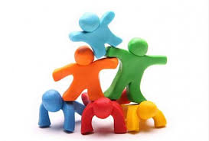
UF2: Dinamització de grups
Curs 2020-21

Slide 2
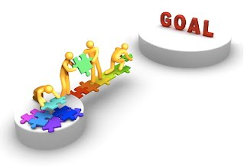
Nuclis formatius
NF1: Caracterització de grups
NF2: Intervenció en grups
NF3: Intervenció en equips de treball

Slide 3

NF1: Caracterització de grups
Concepte de grup
Desenvolupament i eficàcia del grup
Les estructures grupals
Rols i lideratge

Slide 4
1.1. El concepte de grup
S. Froufe, exposa de manera precisa el significat de grup, definint-lo com “un conjunt de persones que participen en una mateixa estructura vivencial col·lectiva”, definida per tres característiques:
Les persones que formen el grup persegueixen unes finalitats i uns objectius comuns, més o menys compartits.
Entre elles s’estableix una comunicació i interactuen segons un sistema de pautes establert.
Satisfan les seves necessitats en el sí del grup i tenen una percepció col·lectiva d’unitat.
Raons per les quals les persones formen grups:
Seguretat - Afiliació
Rang - Poder
Autoestima - Consecució de metes

Slide 5
Criteris de classificació dels grups
Segons la relació afectiva entre els membres
Segons l’adscripció de l’individu al grup
Grups primaris | Grups secundaris
Caràcter informal | Caràcter formal
Nombre reduït | Nombre extens
Relacions estretes, personals i directes entre els membres | Relacions impersonals i indirectes, i solament amb alguns membres
L’afecte és el nexe d’unió | L’interès és el nexe d’unió
Família, amics… | Treball, associacions, sindicats…
Grup de pertinença | Grup de referència
Se’n forma part de manera involuntària (ex: família, escola…) | Se’n forma part o se’n vol formar part de manera voluntària (ex: amics, club esportiu…)
Grup al qual es pertany. S’hi pot sentir identificat o no. | Grup al qual es vol pertànyer per plena identificació
No explica necessàriament les accions socials dels individus. | Explica les accions socials dels individus.
També pot ser un grup de referència. | No s’hi pertany inicialment, es decideix formar-ne part per identificació

Slide 6
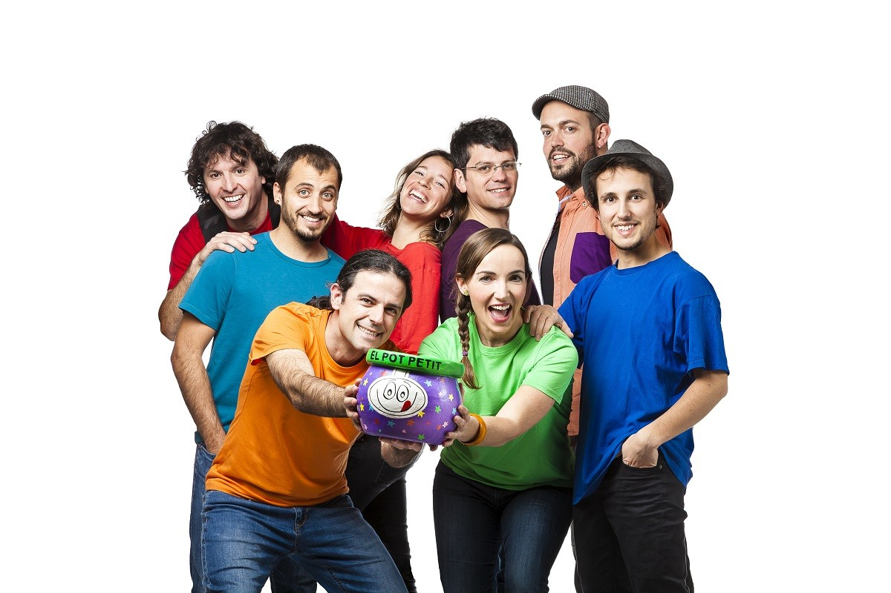
Segons la naturalesa de la seva constitució
El grup petit
Mereix una atenció especial, ja que els fenòmens que estudiarem, com l’establiment de normes i de rols, el lideratge, així com tots els aspectes relacionats amb les dinàmiques de grup, s’han investigat i es duen a terme, bàsicament, amb els grups petits (constituïts per una mitjana d’unes 20 persones, que es relacionen regularment d’una forma directa i comparteixen unes finalitats i normes comunes).
Cadascun dels membres busca satisfer les seves necessitats en el grup, l’intercanvi afectiu i s’hi dona una comunicació freqüent i fluida, que dona lloc a una identitat grupal i a la solidaritat.
Grups formals | Grups informals
Es formen de forma conscient i planificada. | Són espontanis.
L’afiliació és racional. | L’afiliació és afectiva.
Tenen com a objectius les necessitats de l’organització i el rendiment del grup. | Donen resposta a les finalitats i necessitats personals.
Es regeixen per reglaments o normes fixes imposades. | No requereixen normes escrites ni estructura organitzada explícitament.

Slide 7
1.2. Desenvolupament i eficàcia del grup
Fases en la vida grupal
El coneixement de les fases és interessant per al professional, perquè quan hagi de treballar amb un col·lectiu, en el moment de dinamitzar-lo, aplicarà unes tècniques o altres en funció del moment grupal que estigui vivint.
Fase 1: Orientació: la primera fase és la presa de contacte entre els membres. El desconeixement mutu provoca angoixa i inseguretat en la persona, així com la preocupació de si serà acceptada pels altres.
Fase 2: Establiment de normes: una vegada vençudes les dificultats inicials, comunicació més fluïda, intercanvis afectius que permeten la identificació entre els membres. Necessitat de crear unes normes que regeixen el funcionament del grup. Apareix la lluita pel poder i per aconseguir el lideratge. Es determina la responsabilitat grupal i es defineix l’eficàcia del grup. És especialment important establir com a norma el respecte i el diàleg.
Fase 3: Eficiència i integració: comunicació oberta, conflictes resolts a través del diàleg, decisions per consens, forta identitat grupal... Desenvolupament de la creativitat i eficiència grupal.
Fase 4: Etapa final: un cop aconseguits els objectius, el grup perd el sentit pel que va ser creat i el grup s’ha de disgregar. Ex: els grups escolars en acabar l’etapa. Si el grup vol persistir, s’han de crear nous projectes. Ex: associació d’exalumnes.
Cohesió grupal
La cohesió d’un grup és el procés dinàmic que es reflecteix en la tendència dels seus membres a mantenir-se junts i romandre units en la consecució dels seus objectius.

Slide 8
Se sustenta en dos pilars clau:
La tasca que té encomanada.
La relació socioafectiva i emocional entre els seus membres.
La cohesió produeix un efecte molt positiu en els grups, els fa més productius i augmenta l’autoestima personal de tots els membres.
De totes maneres, pot tenir en alguns casos efectes adversos: Ex: sentiment de pertinença en una banda, actes vandàlics.
Factors de cohesió
Factors interns de cohesió: l’atracció interpersonal (afinitat), experiències d’èxit i fracàs compartides, objectius i expectatives comuns, correspondència de valors, satisfacció de les necessitats personals...
Factors externs de cohesió: fora del grup. Incidència de l’entorn (si és amable o hostil), la percepció de la població aliena al grup, la dependència jeràrquica d’una altra entitat, la proximitat o llunyania respecte les normes establertes...
La conjunció d’aquests dos tipus de factors determinarà la cohesió.

Slide 9
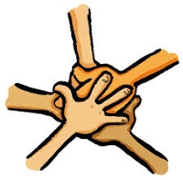
Estratègies per afavorir la cohesió
La creació d’un clima afectiu positiu. Expressió lliure de totes les persones que formen part del grup.
La disposició de l’espai de manera que generi un ambient càlid. Temperatures ambientals agradables.
La fixació dels objectius dels grup amb claredat.
La capacitat per adaptar-se a les circumstàncies.
La disgregació
Les causes de disgregació poden ser nombroses i es poden relacionar amb aspectes com els que indiquem a continuació:
La frustració per no haver aconseguit els objectius proposats o la pèrdua d’expectatives.
L’aflorament de lluites latents.
L’oposició al líder.
Aspectes relacionats amb la desconfiança o inseguretat en el mateix grup i en la seva capacitat aglutinadora.

Slide 10

La comunicació en el grup
El grup i els seus codis
El canal més tangible de comunicació grupal és la llengua parlada.
Molts grups desenvolupen una forma de comunicació particular:
L’argot com a llenguatge quotidià utilitzat amb una intenció diferenciadora.
L’argot com a llenguatge específic generat per la necessitat de definir determinats continguts amb precisió.
Tecnologia digital i comunicació en grups
Telèfons intel·ligents i tablets
Correu electrònic
Programes de missatgeria instantània (Whatsapp, Telegram...)
Xarxes socials genèriques o especialitzades (Facebook, Twitter, Instagram, LinkedIn...)
Blogs, wikis, pàgines web...

Slide 11

Motivació en la dinàmica grupal
La motivació es pot definir com la causa o raó que mou una persona a actuar d’una manera determinada. Aquest impuls a actuar pot ser provocat per un estímul extern, procedent de l’ambient, o pot ser generat internament en els processos mentals de l’individu (motivació extrínseca o intrínseca).
La contínua motivació dels integrants d’un grup serà un element essencial en la vida i desenvolupament d’aquest.

Slide 12
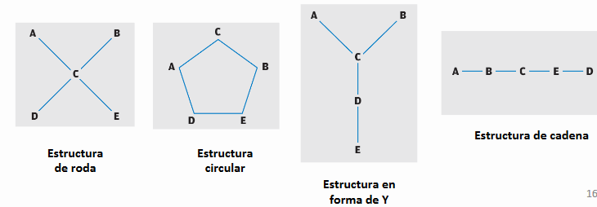
1.3. Les estructures grupals
Hi ha diverses dimensions al voltant de les quals es configura el grup. Les més importants són: les interrelacions entre els components del grup (estructures sociomètriques), l’estatus o posició de cada integrant del grup i el grau d’autoritat o popularitat dels diferents membres (estructures de poder) i les relacions de rivalitat/harmonia o antipatia/simpatia que s’estableixen. Les diferents estructures de grup són les següents:
Estructures sociomètriques: reflecteixen la configuració de la xarxa de relacions que es creen entre les persones que formen el grup i la posició que ocupa cada una.
L’estudi i anàlisi de les estructures sociomètriques s’efectuen a través de la tècnica del sociograma.
Estructures de poder: reflecteixen l’estatus de cada persona dins el grup, i estan determinades per la influència i el grau d’autoritat que hi té cadascuna d’elles. Acostumen a tenir poder aquelles persones que tenen l’autoritat formal (grups formals) o que l’han adquirit per la seva competència social o altres habilitats (grups informals).
Estructures de comunicació: es defineixen per la manera com circulen els fluxos d’informació entre els diferents components del grup.
Les estructures descentralitzades són més adequades per resoldre situacions complexes.

Slide 13

1.4. Rols i lideratge
Els rols en el grup
S’anomena rol a les funcions o el paper que cada membre exerceix en el grup.
En grups s’hi donen infinitat de rols, però en funció de la seva aportació, es poden classificar en tres grups:
Rols obstaculitzadors: són persones que només tenen en compte la pròpia satisfacció i, com no consideren una altra possibilitat, acostumen a obstaculitzar el bon desenvolupament del grup: conspiren en contra, menyspreen els seus integrants, estan sistemàticament en desacord amb les decisions que es prenen, intenten manipular membres més influenciables, ser el centre d’atenció...
Rols centrats en la tasca | Rols centrats en la cohesió (o persones)
Defineixen els objectius i les intencions del grup. | Ajuden al fet que els membres tinguin consciència de grup, afavorint la interacció i la participació.
Aporten plantejaments i propostes. | Encoratgen als altres a participar i formular propostes.
Sol·liciten dels altres idees, opinions i alternatives. | Incentiven la participació de tots els membres del grup i, si cal, modifiquen les propostes pròpies.
Aclareixen dubtes, negocien conflictes, llimen les asprors i proposen solucions. | Redueixen la tensió i contribueixen a conciliar desacords.
Proposen acords i compromisos. | Valoren les tasques realitzades i l’efectivitat del grup.

Slide 14
El lideratge
El rol de líder és el que exerceix la persona que orienta i condueix el grup cap als objectius previstos mantenint-lo cohesionat.
El líder ha de dirigir el grup en la consecució de les tasques exercint una funció aglutinadora des d’una perspectiva afectiva i emocional.
En funció de les estratègies que prevalen a l’hora d’acomplir el rol de líder, es poden considerar diferents estils de lideratge:
Estil autoritari: imposa la seva voluntat sense tenir en compte els altres. Encara que a curt termini pugui aconseguir un rendiment notable, s’acostuma a caracteritzar per la poca cohesió que genera en el grup, genera ansietat i estrès que pot derivar en agressió entre els membres del grup.
Estil paternalista: tot i tractar-se d’un estil autoritari, les actituds adopten una forma protectora. Això limita les conseqüències més radicals de l’estil autoritari, però també acostuma a generar insatisfacció i poc compromís.
Estil burocràtic: posa l’èmfasi en l’aplicació estricta dels procediments normatius i el compliment rígid d’objectius formals. Bloqueja les aportacions individuals i creatives. Provoca gran frustració quan no s’assoleixen els objectius plenament.
Estil permissiu: es caracteritza per intervenció escassa o nul·la de la persona que exerceix de líder (absència de lideratge). Persones confoses, poc motivades i insatisfetes, i cadascuna actua pel seu compte, rendiment baix i cohesió de grup molt feble. Grup inoperant o que es disgrega.
Estil democràtic: orienta el grup proposant-li objectius i oferint-li els mitjans per aconseguir-los, alhora que l’escolta i acorda el repartiment de tasques i funcions. Promou la participació de tots els membres en les decisions que es prenen, perquè tots s’hi impliquin, comprometin i assumeixin responsabilitats.
El lideratge democràtic afavoreix la comunicació, la creativitat i l’autonomia, la qual cosa es tradueix en un rendiment òptim i un alt nivell de satisfacció de les persones.

